Slide 1
DR. MILTON GAY
SIENDO Y HACIENDO DISCIPULOS EN MI CIUDAD
BEING AND MAKING DISCIPLES IN MY CITY
ÊTRE ET FAIRE DES DISCIPLES DANS MA VILLE

Slide 2
Formar y desarrollar el ser y hacer discípulos en las ciudades urbanas.
OBJETIVO
GENERAL
To form and develop the “Being and Making” disciples in the urban cities.
GENERAL OBJECTIVE
OBJECTIF GÉNÉRAL
Former et développer «Être et Faire» des disciples dans les zones urbaines.

Slide 3
Entender que para hacer discípulos semejantes a Cristo tenemos que ser uno de ellos.
Conocer los principios bíblicos del ser y hacer discípulos.
To understand that to make Christ-like disciples we must be one of them.
To know the biblical principles of being and making disciples.
Comprendre que pour faire des disciples à l'image du Christ, nous devons être l'un d'entre eux.
Connaître les principes bibliques d'être et de faire des disciples.
OBJETIVOS ESPECÍFICOS
SPECIFIC OBJECTIVES
OBJECTIFS SPÉCIFIQUES

Slide 4
Descubrir cómo son las ciudades.
Comprender cómo aplicar los principios del discipulado en en contexto de la ciudad.
To discover how the cities are.
To understand how to apply the discipleship principles in the context of the city.
Découvrir l’état des villes.
Comprendre comment appliquer les principes du discipulat dans le contexte de la ville.
OBJETIVOS ESPECÍFICOS
SPECIFIC OBJECTIVES
OBJECTIFS SPÉCIFIQUES

Slide 5
Lo que no es discipulado:
No es impartir conocimiento.
No es la escuela dominical.
No es enseñar doctrina
What discipleship is not:
It is not imparting knowledge.
It is not Sunday school.
It is not teaching doctrine.
Ce que le discipulat n'est pas:
Ce n’est pas le partage de connaissance.
Ce n’est pas l’école dominicale.
Ce n’est pas l’endoctrinement.

Slide 6
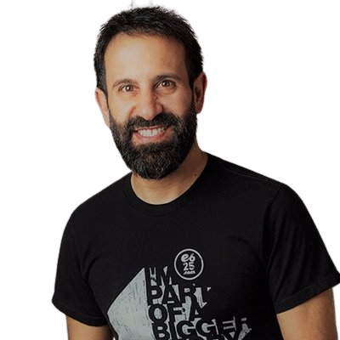
DISCIPULADO ES:
ES
Un proceso de acompañamiento en el que, a través de una relación personal, se consigue moldear en el discípulo las virtudes del carácter de Jesús. (Lucas Leys).
DISCIPLESHIP IS:
LE DISCIPULAT EST:
EN
An accompaniment process in which, through a personal relationship, the virtues of Jesus’ character are formed in the disciple. (Lucas Leys).
FR
Un processus d'accompagnement dans lequel, à travers une relation personnelle, les vertus du caractère de Jésus se forment chez le disciple. (Lucas Leys)

Slide 7
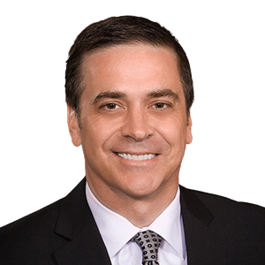
DISCIPULADO ES:
ES
El discipulado se asemeja a transitar por un largo camino de obediencia, con Jesús como nuestro guía y compañero. A esto le llamamos el Sendero en la Gracia. ( David Busic)
DISCIPLESHIP IS:
LE DISCIPULAT EST:
EN
Discipleship is like walking a long path of obedience, with Jesus as our guide and companion. We call this the journey of grace. (David Busic)
FR
Être disciple, c'est comme marcher sur un long chemin d'obéissance, avec Jésus comme guide et compagnon. Nous appelons cela le voyage de la grâce. (David Busic)

Slide 9
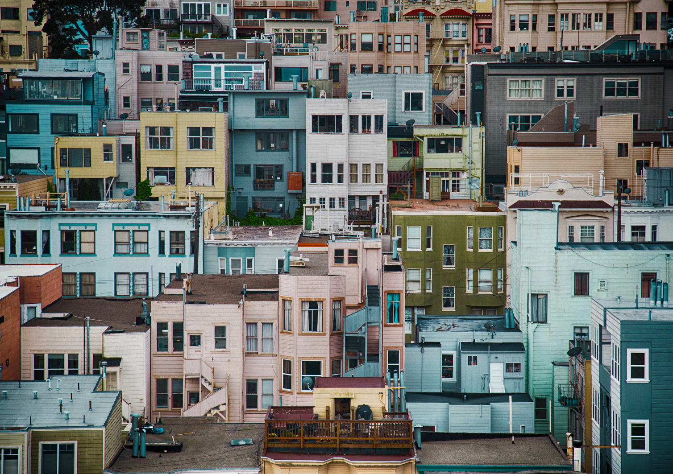
CÓMO ES LA URBE?
Donde hay mas de 10,000 habitantes
Donde hay actividades económicas (industria y servicios)
Lugar donde hay sedes de gobierno.
COMMENT EST LA GRANDE VILLE?
HOW THE BIG CITY IS?
Where there are more than 10,000 inhabitants.
Where there are economic activities (industry and services).
Where there are government headquarters.
Là où il y a plus de 10 000 habitants.
Là où il y a des activités économiques (industrie et services).
Là où il y a le siège du gouvernement.

Slide 10
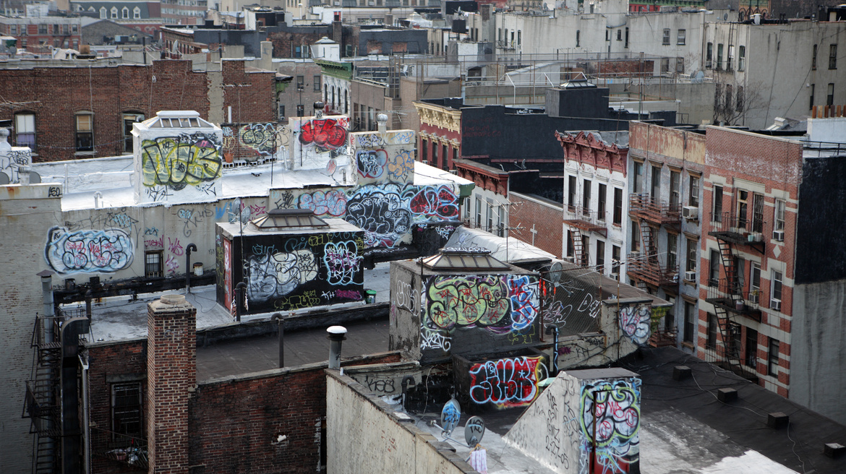
CÓMO ES LA URBE?
Centro de intercambio y distribución comercial.
Centro cultural que reúnan universidades, bibliotecas y centros de investigación.
Tener atracción turística con ofertas de ocio y servicios hoteleros.
COMMENT EST LA GRANDE VILLE?
HOW THE BIG CITY IS?
Center of commercial exchange and distribution.
A cultural center that brings together universities, libraries, and research centers.
Must have a tourist attraction with leisure offers and hotel services.
Là où il y a plus de 10 000 habitants.
Un centre culturel qui rassemble des universités, des bibliothèques et des centres de recherche.
Elle doit avoir une attraction touristique avec des offres de loisirs et des services hôteliers.

Slide 11
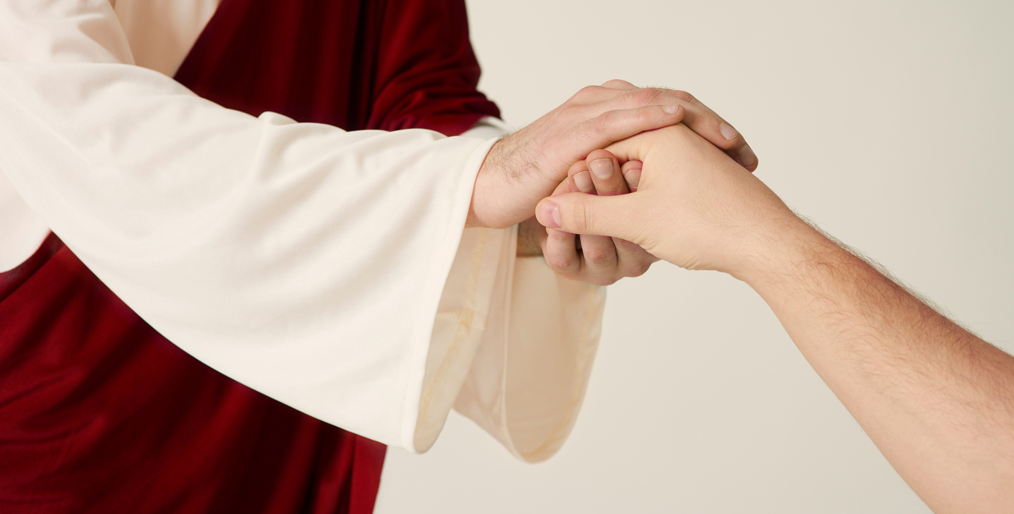
CÚAL ES EL PROPÓSITO DEL DISCIPULADO?
QUEL EST LE BUT DE LA FORMATION DE DISCIPLES?
Que le Christ soit formé en nous afin que nous puissions être des agents de changement dans les villes.
Que Cristo sea formado en nosotros para que seamos agentes de cambio en las ciudades.
WHAT IS THE PURPOSE OF DISCIPLESHIP?
That Christ be formed in us so that we can be agents of change in the cities.

Slide 12
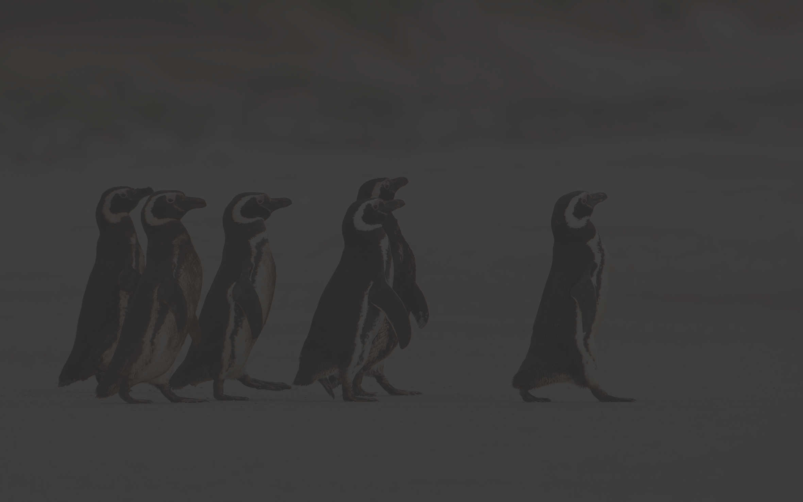
Creyentes o Discípulos
Ante la pregunta del joven rico de QUÉ debía hacer para heredar la vida eterna, Jesús le da la clave de cómo saber si es un creyente o un verdadero discípulo: Poniendo en práctica su fe.
Marcos 10:17-22
Believers or Disciples
When the rich young man asks what he should do to inherit eternal life, Jesus gives him the key of how to know if he is a believer or a true disciple: by putting his faith into practice.
Mark 10:17-22
Croyants ou disciples
Lorsque le jeune homme riche demande ce qu'il doit faire pour hériter de la vie éternelle, Jésus lui donne la clé pour savoir s'il est un croyant ou un vrai disciple : en mettant sa foi en pratique.
Marc 10:17-22

Slide 13
Creyentes o Discípulos
Una solo cosa te falta, vende todo lo que tienes; ven y sígueme y el joven se fue triste.
Marcos 10:17-22
Believers or Disciples
You only lack one thing, sell everything you have; come and follow me, and the young man left sad.
Mark 10:17-22
Croyants ou disciples
Il ne vous manque qu'une chose, vendez tout ce que vous avez ; viens me suivre, et le jeune homme est parti triste.
Marc 10:17-22

Slide 14
Creyentes o Discípulos
El joven era un buen cristiano, cumplía con los mandamientos pero no estaba dispuesto a dejarlo todo, ejerció su libre albedrío y decidió
Marcos 10:17-22
Believers or Disciples
The young man was a good Christian, he kept the commandments but he was not willing to give up everything, he exercised his free will and made a decision.
Mark 10:17-22
Croyants ou disciples
Le jeune homme était un bon chrétien, il gardait les commandements mais il ne voulait pas tout abandonner, il a exercé son libre arbitre et a pris une décision.
Marc 10:17-22

Slide 15
¿Cómo se hace
para lograr esto?
No existe una formula mágica
How can we
achieve this?
Comment pouvons-nous y parvenir?
There is no magic formula
Il n'y a pas de formule magique

Slide 16
Es un proceso y toma tiempo.
Viviendo cada día en la gracia sustentadora espiritual y practica.
Espiritual por que es un regalo de Dios, producto del Espíritu Santo.
Espiritual:
It is a process and it takes time.
Living each day in spiritual and practical sustaining grace.
Spiritual because it is a gift from God, a product of the Holy Spirit.
Spiritual:
Spirituel :
C'est un processus et cela prend du temps.
Vivre chaque jour dans la grâce spirituelle et pratique qui nous soutient.
Spirituel parce que c'est un don de Dieu, un produit du Saint-Esprit.
Cómo se hace para lograr esto?

Slide 17
Práctico:
Porque somos nosotros que la cultivamos.
Tomamos la decisión de cuidar nuestro huerto.
No impartimos conocimiento sino vida.
Practical:
Because we are the ones who cultivate it.
We made the decision to take care of our garden.
We do not impart knowledge but life.
Pratique :
Parce que c'est nous qui le cultivons.
Nous avons pris la décision de prendre soin de notre jardin.
Nous ne transmettons pas la connaissance mais la vie.
Cómo se hace para lograr esto?

Slide 18
No es imitar a Cristo, o ser consumidor de la gracia
It is not about imitating Christ, or being a consumer of grace
Il ne s'agit pas d'imiter le Christ, ou d'être un consommateur de grâce

Slide 19
Es la saturación de él en mi vida, es él haciendo en mi lo que yo mismo no puedo hacer ni entiendo.
Es permitir que él haga lo que él quiere hacer en nosotros
ESPIRITUAL
It is the saturation of Him in my life, it is Him doing in me what I myself cannot do or understand.
It is allowing Him to do what He wants to do in us.
C'est la saturation de Lui dans ma vie, c'est Lui qui fait en moi ce que moi-même je ne peux ni faire ni comprendre.
C'est lui permettre de faire ce qu'il veut faire en nous.
SPIRITUAL
SPIRITUEL
No es imitar a Cristo, o ser consumidor de la gracia

Slide 20
Abandonarnos en sus manos.
Ordenando nuestras vidas
Practicando las disciplinas espirituales
Cultivando una relación profunda e íntima con Dios que te permita ver lo que debes cambiar
PRÁCTICO
Surrendering ourselves in His hands.
Putting our lives in order.
Practicing the spiritual disciplines.
Cultivating a deep and intimate relationship with God that allows you to see what you must change.
Nous remettre entre ses mains.
Mettre nos vies en ordre.
Pratiquer les disciplines spirituelles.
Cultiver une relation profonde et intime avec Dieu qui vous permet de voir ce que vous devez changer.
PRACTICAL
PRATIQUE
No es imitar a Cristo, o ser consumidor de la gracia

Slide 21
ES ÉL EN Mí, EN NOSOTROS
HE IS IN ME, IN US
IL EST EN MOI, EN NOUS

Slide 22
La clave está en que Él brille a través de nosotros.
Cuando nos consagramos somos demostraciones vivientes en los nuevos tabernáculos en el hogar, calles , trabajos. Filipenses 2:15
Espiritual:
The key is that He shines through us.
When we consecrate we become living demonstrations in the new tabernacles at home, in the streets, at our jobs. Philippians 2:15
Spiritual:
Spirituel :
La clé est qu'Il brille à travers nous.
Lorsque nous consacrons, nous devenons des démonstrations vivantes dans les nouveaux tabernacles à la maison, dans les rues, à notre travail. Philippiens 2:15
ES ÉL EN Mí, EN NOSOTROS

Slide 23
Mostrando a Jesús las 24 horas, los 7 días de la semana los 361 días del año.
Es siendo el tabernáculo en movimiento, yendo lleno de su presencia. Mateo 28
Siendo la columna de fuego brillando. Juan 1:14
Práctico:
Showing Jesus 24 hours a day, 7 days a week, 365 days a year.
It is by being the tabernacle in motion, going full of His presence. Matthew 28
Being the column of fire shining. John 1:14
Practical:
Pratique :
Montrer Jésus 24 heures sur 24, 7 jours sur 7, 365 jours par an.
En étant le tabernacle en mouvement, rempli de sa présence. Matthieu 28
Être la colonne de feu qui brille. Jean 1:14
ES ÉL EN Mí, EN NOSOTROS

Slide 24
¿Cómo impactamos
la urbe?
Comment impactons-nous la grande ville?
How do we impact the big city?

Slide 25
I.Reflejando el carácter de Cristo
Menguar para que Él crezca. Juan 1:30
Rendir completamente nuestro ser.
2 Corintios 3:18 “estamos siendo transformados en la misma imagen de gloria en gloria, como por el Señor, el Espíritu”
ES
I.Reflecting the character of Christ
Decreasing so that He grows. John 1:30
Fully surrendering our being
2 Corinthians 3:18 "we are being transformed into His image with ever-increasing glory, which comes from the Lord, who is the Spirit.”
EN
I.Reflétant le caractère du Christ
Diminuer pour qu'il grandisse. Jean 1:30
Abandonner complètement notre être
2 Corinthiens 3:18 “nous sommes transformés en la même image, de gloire en gloire, comme par le Seigneur, l'Esprit.”
FR
¿Cómo impactamos la urbe?

Slide 26
II. Siendo un discípulo relacional
Amando en pequeñas comunidades
Escuchando.
Potenciando sus habilidades
ES
II. Being a relational disciple.
Loving in small communities
Listening
Strengthening their skills
EN
II.Être un disciple relationnel
Aimant les petites communautés
Écoutant
Renforcer leurs compétences
FR
¿Cómo impactamos la urbe?

Slide 27
III.Acompañando a sus discípulos como mentor
Capacitando.
Equipando.
Empoderando.
ES
III. Accompanying your disciples as a mentor
Training
Equipping
Empowering
EN
III.Accompagner vos disciples en tant que mentor
Formation
Équiper
Habiliter
FR
¿Cómo impactamos la urbe?

Slide 28
IV. Siendo un discípulo de servicio.
Jesús vino a servir.
Con gozo.
Con humildad.
Con agradecimiento.
ES
IV. Being a servant disciple.
Jesus came to serve.
With joy.
With humility.
With gratitude.
EN
IV.Être un disciple serviteur
Jésus est venu pour servir.
Avec joie.
Avec humilité.
Avec gratitude.
FR
¿Cómo impactamos la urbe?

Slide 29
V. Formando más discípulos a la semejanza de Cristo.
Siendo un modelo.
Sed imitadores de mí, como yo lo soy de Cristo.
Maduros.
Santos
ES
V. Forming more Christ-like disciples
Being a model.
Follow my example, as I follow the example of Christ.
Mature.
Holy.
EN
v.Former plus de disciples à l'image de Christ
Être un modèle.
Suivez mon exemple, comme je suis l'exemple du Christ.
Mature.
Saint.
FR
¿Cómo impactamos la urbe?

Slide 30
VI. Siendo un agente de transformación.
El mundo y Dios tienen una relación fracturada.
Que provoque cambios sociales.
Reconciliación.
ES
VI. Being a transformation agent.
The world and God have a fractured relationship.
That provokes social changes.
Reconciliation.
EN
VI.Être agent de transformation.
Le monde et Dieu ont une relation fracturée.
Cela provoque des changements sociaux.
Réconciliation.
FR
¿Cómo impactamos la urbe?

Slide 31
VII.Involucrando a todos en los ministerios.
Un ministerio inclusivo.
Desarrollando y perfeccionando a los santos. Efesios 4:12
multiplicandose y cumpliendo la gran comisión.
ES
VII. Involving everybody in the ministries.
An inclusive ministry.
Developing and perfecting the saints. Ephesians 4:12
Getting multiplied and fulfilling the great commission.
EN
VII.Impliquer tout le monde dans les ministères
Un ministère inclusif.
Développer et perfectionner les saints. Ephésiens 4:12
Se multiplier et remplir la grande commission.
FR
¿Cómo impactamos la urbe?

Slide 32
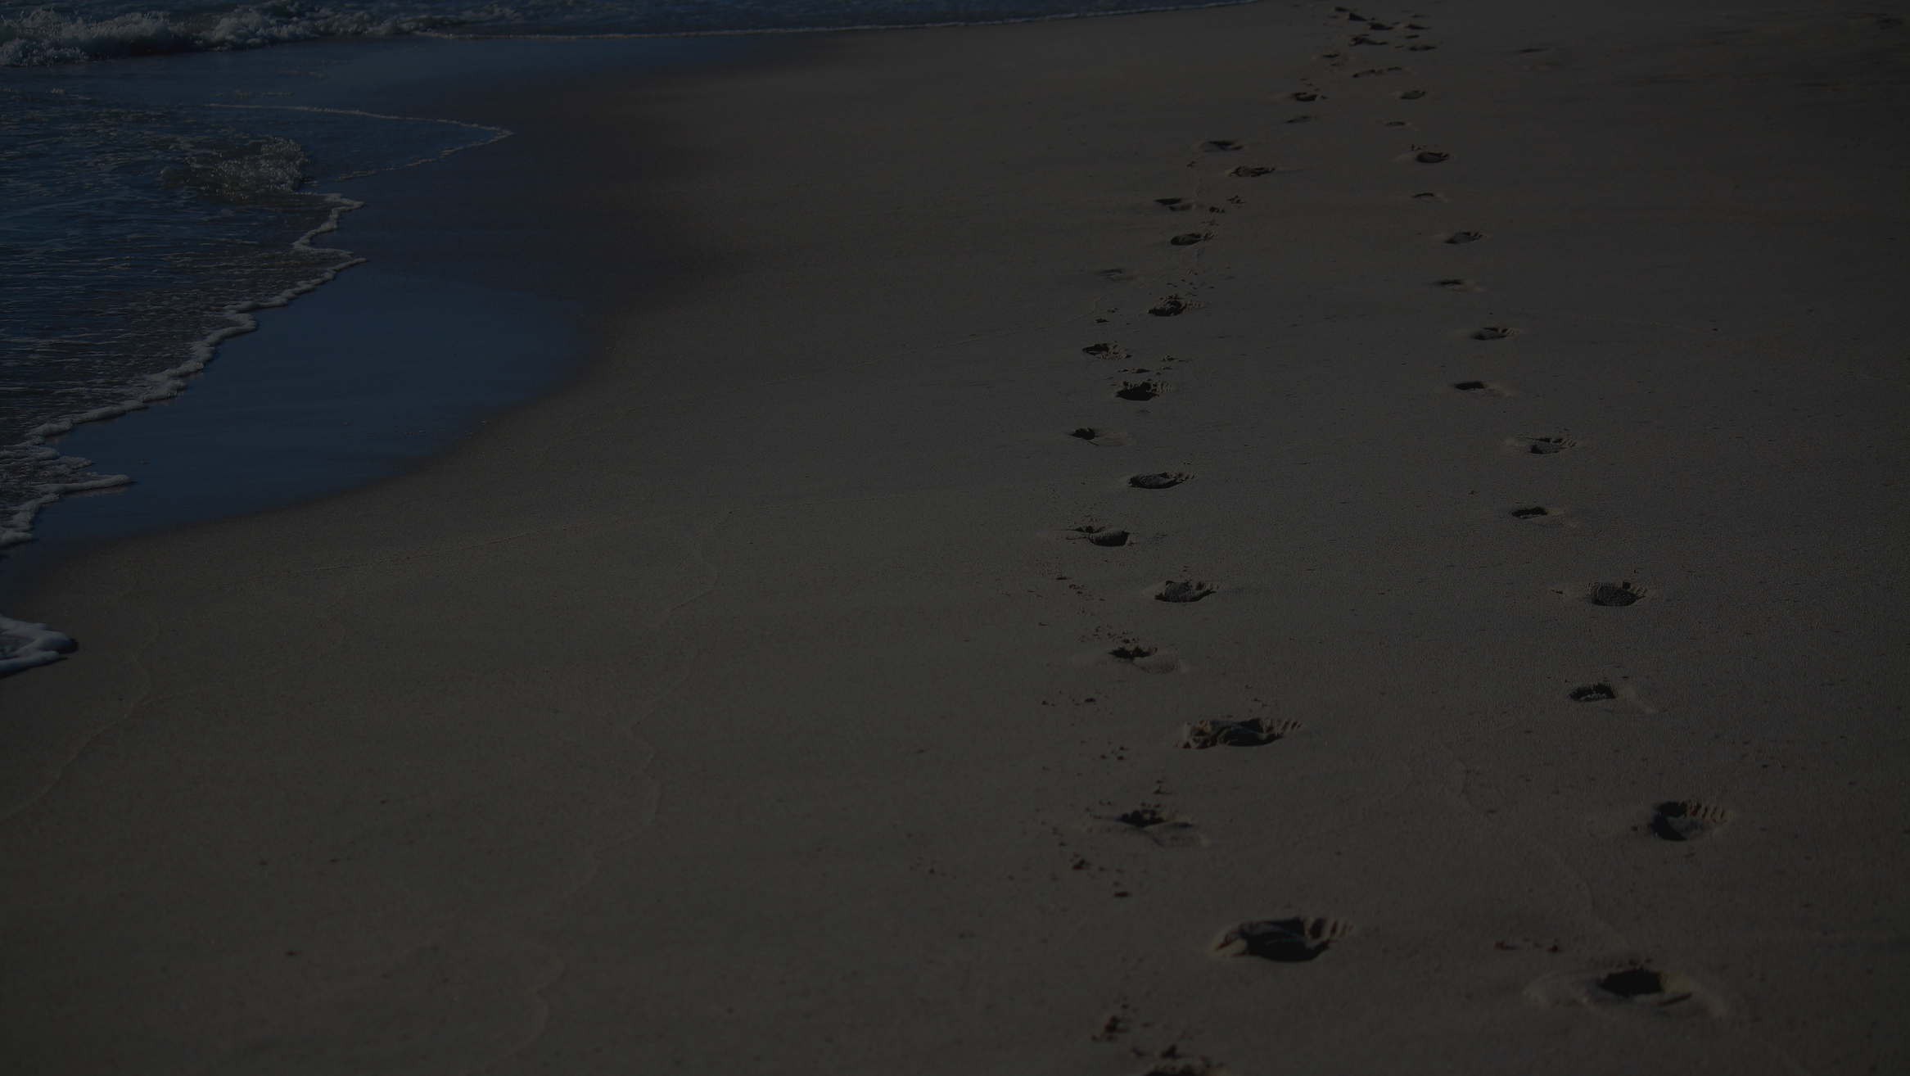
No es lo mismo
creer en Jesús
que seguir sus pasos
It is not the same
to believe in Jesus than to follow in His footsteps.
Ce n'est pas la même
chose de croire en Jésus que de suivre ses traces.

Slide 33
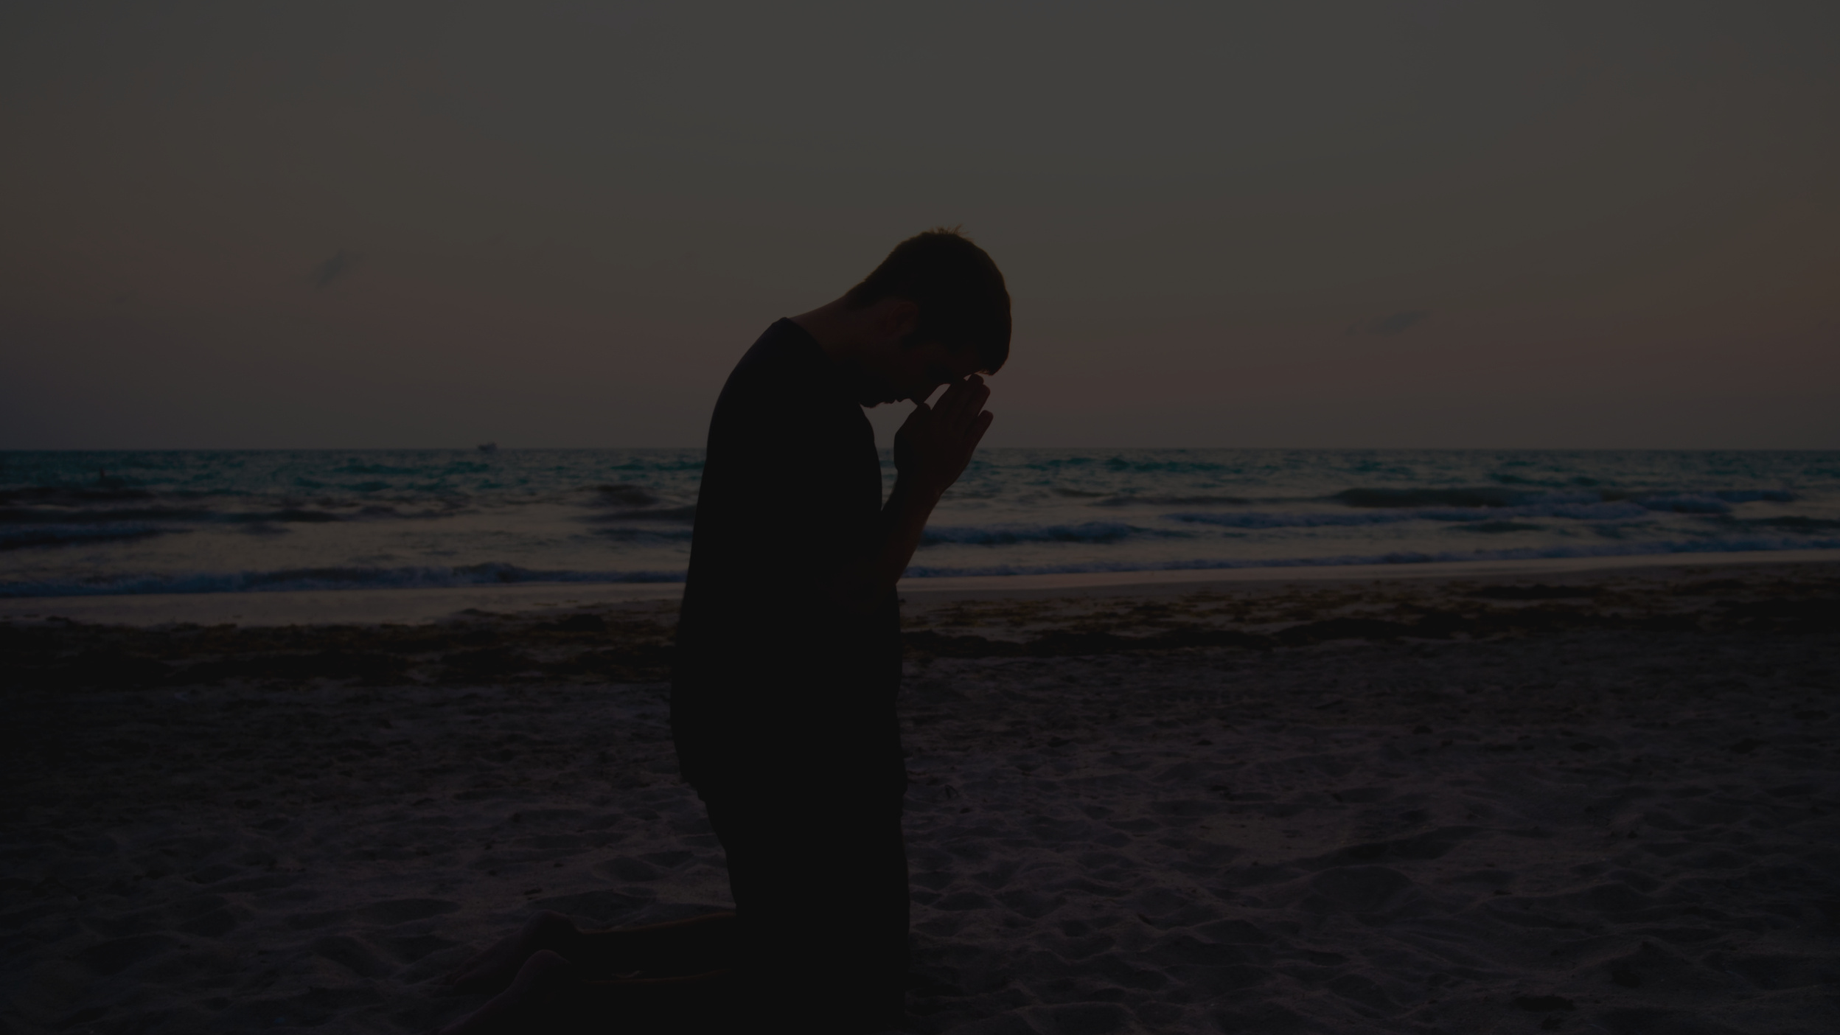
¿Estas dispuesto
a rendirlo todo
por el Señor?
Are you willing to surrender everything for the Lord?
Êtes-vous prêt à tout abandonner pour le Seigneur?

Slide 34
¿Te gustaria trascender a una relación más profunda con Dios, con el Padre, dándole las riendas completas de tu vida?
Would you like to transcend to a deeper relationship with God, with the Father, giving Him the complete reins of your life?
Souhaitez-vous transcender vers une relation plus profonde avec Dieu, avec le Père, en lui donnant les rênes complètes de votre vie?

Slide 35
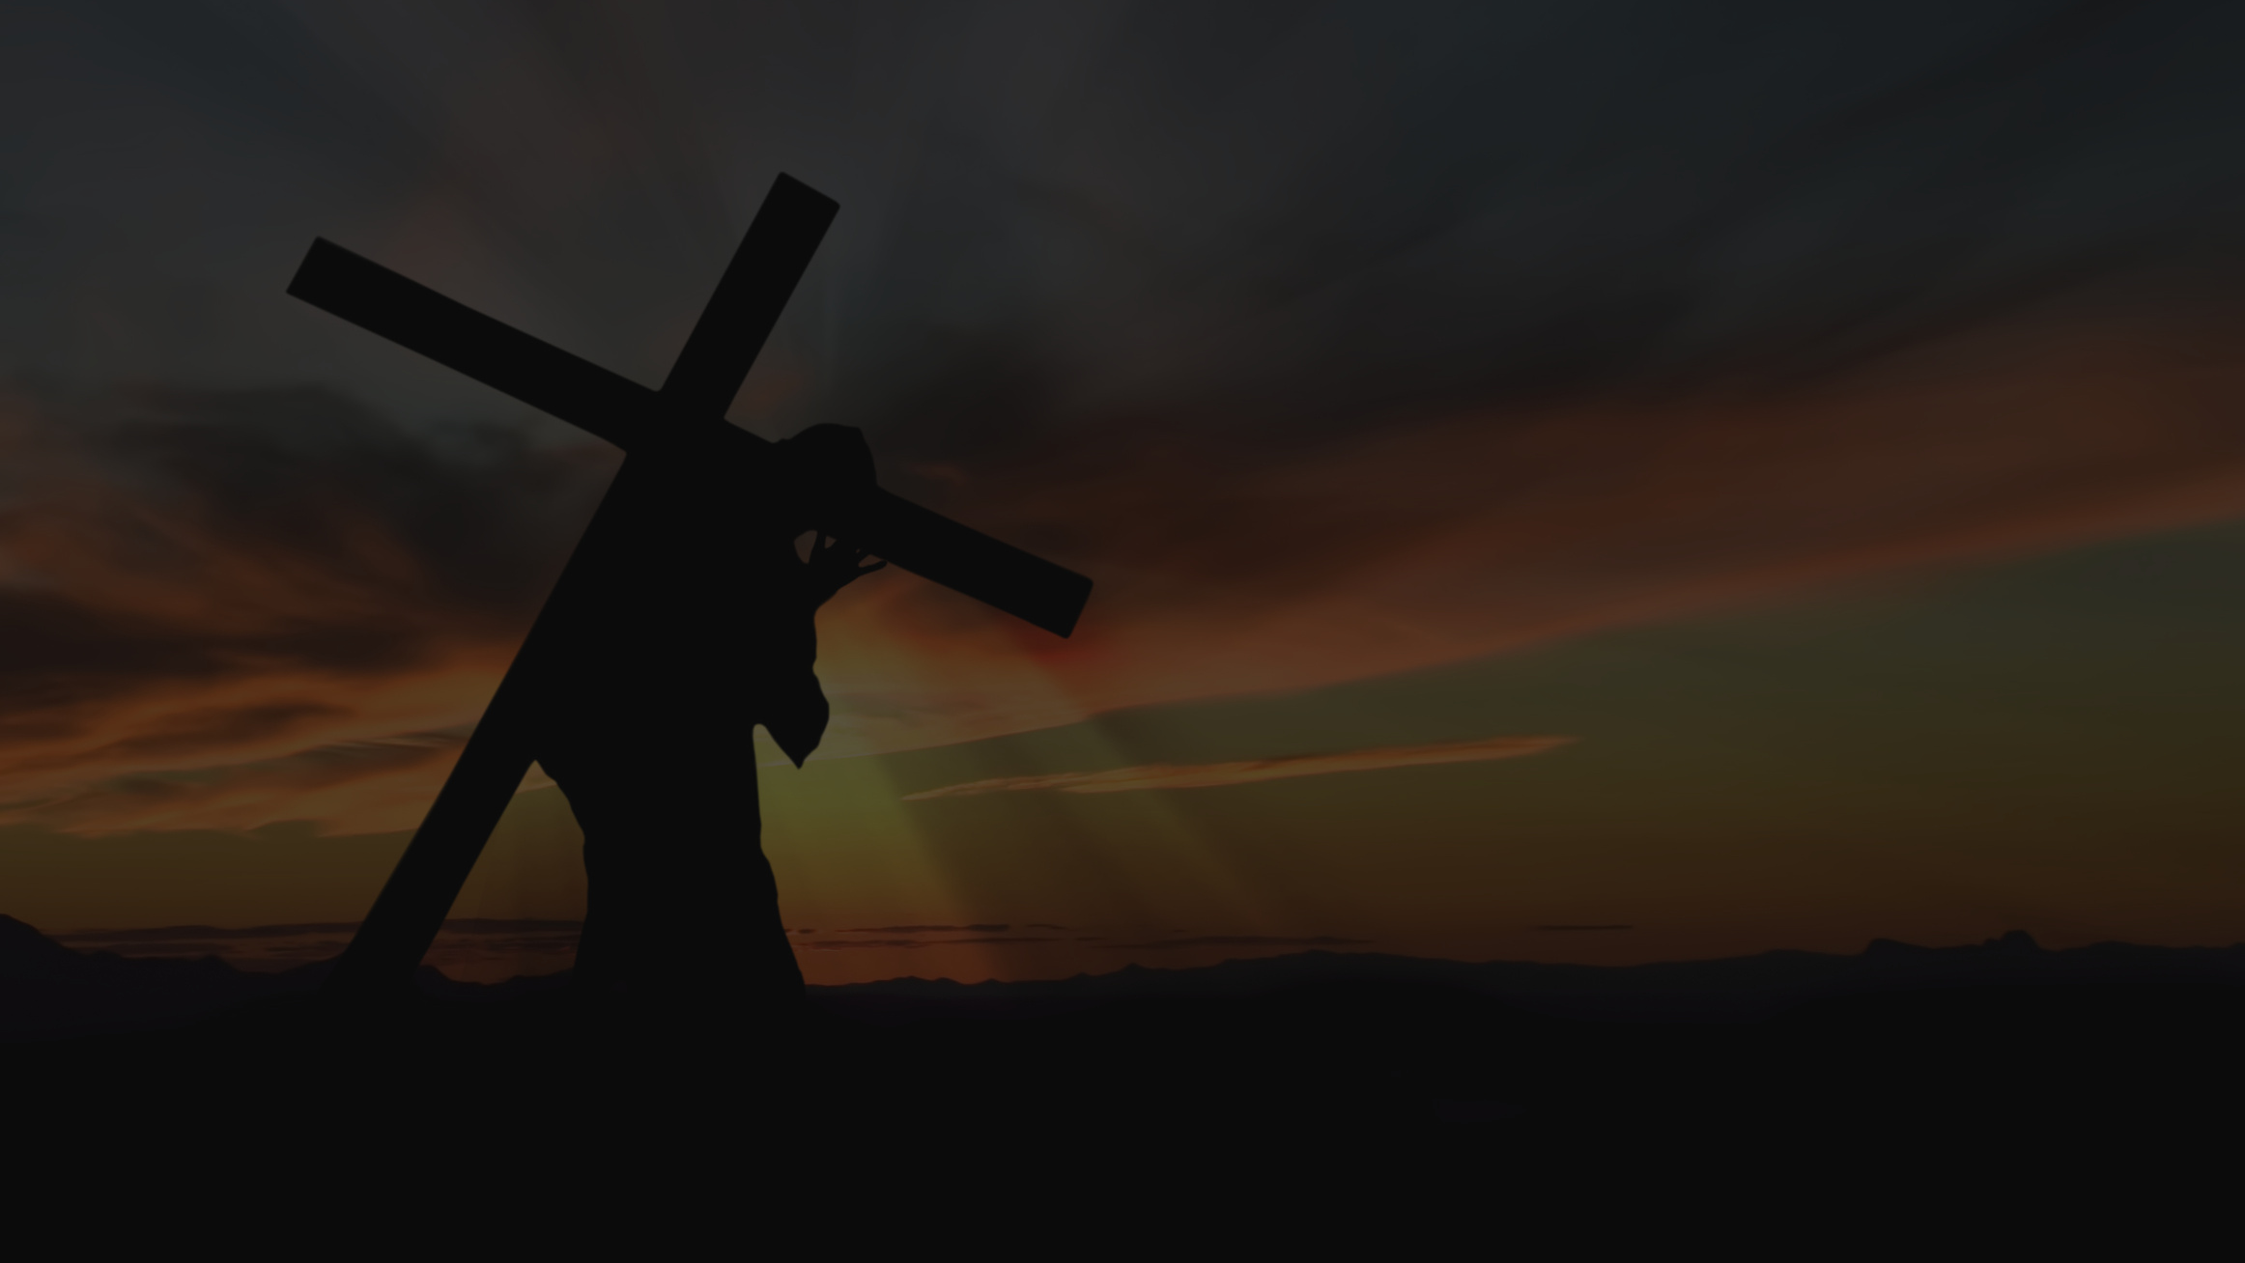
¿Estás dispuesto a morir hoy, para que Él viva y sirva por medio de ti?
Are you willing to die today so that He can live and serve through you?
Êtes-vous prêt à mourir aujourd'hui pour qu'il puisse vivre et servir à travers vous?

Slide 36
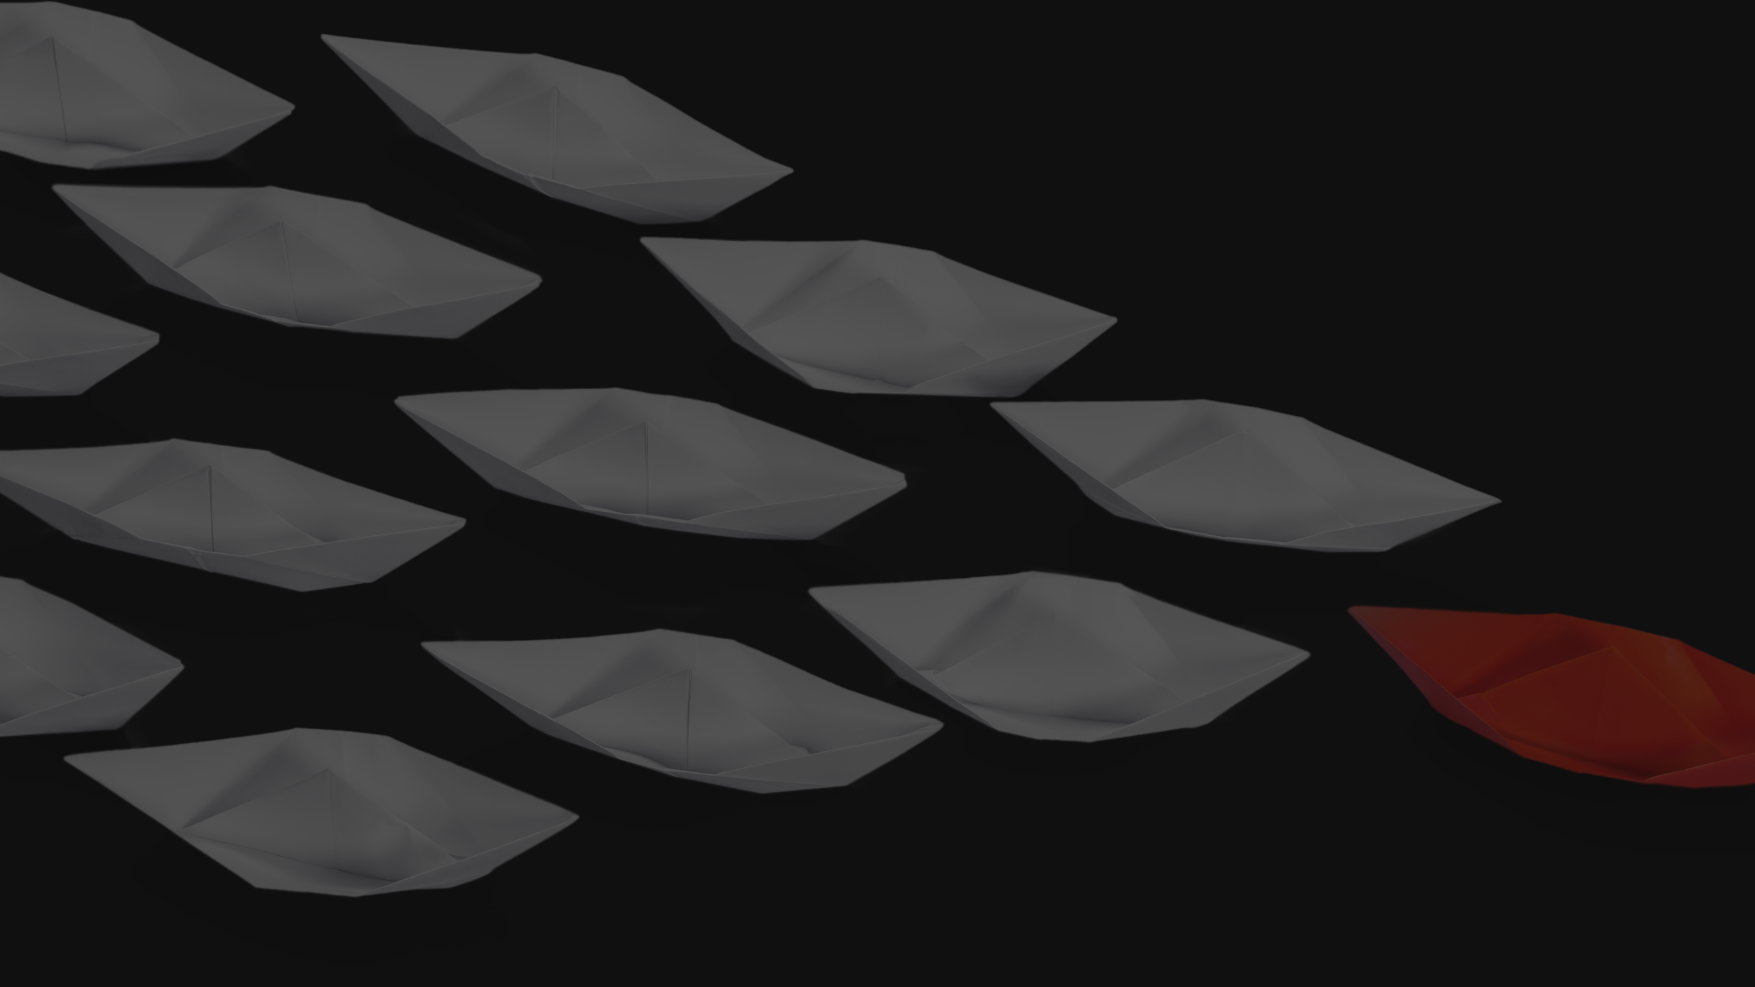
¿Estás dispuesto
a ser un discípulo?
Are you willing
to be a disciple?
Êtes-vous prêt
à être un disciple?

Slide 37
“El futuro de la iglesia es volver al pasado”
“The future of the church is going back to the past”
“L’avenir de l’église revient au passé”
Ser discípulo
Ser sociable
Ser compasivo
Ser servidor
Being a disciple
Being sociable
Being compassionate
Being a servant
Être un disciple
Être sociable
Avoir de la compassion
Être un serviteur
Fuera del templo
Outside the temple
En dehors du temple

Slide 38
¿Qué fue lo más significativo para ti?
What was the most meaningful to you?
Qu'est-ce qui a été le plus significatif pour vous?

Slide 39
¿Qué quieres practicar de hoy?
What do you want to practice of what we studied today?
Que voulez-vous mettre en pratique de ce que nous avons étudié aujourd'hui?

